Slide 1
第五章 集成触发器
5.1 基本触发器
5.2 钟控触发器
5.3 主从触发器
5.4 边沿触发器

Slide 2
§2 钟控触发器
在数字信号系统中，为协调各部分的动作，常常要求某些触发器于同一时刻动作。为此，必须引入同步信号，使这些触发器只有在同步信号到达时才按输入信号改变状态。通常把这个同步信号叫做时钟脉冲，或称为时钟信号，简称时钟，用cp表示。这种受时钟信号控制的触发器称为钟控触发器。

Slide 3
1、钟控R-S触发器
一、钟控R-S触发器电路结构
由G₁、G₂组成基本RS触发器,由G₃、G₄组成输入控制(导引)电路。
Q
Q
Q
Q
G₁
&
&
G₂
C1
1R
1S
G₃
&
&
G₄
R
S
R
cp
S
cp
cp控制翻转时间，R、S决定翻转状态。

Slide 4


二、钟控R-S触发器工作原理
cp=0时，
3、4门被封锁，R、S不会影响输出状态，故触发器
维持原状态不变。
cp=1时，
R、S信号通过G₃、G₄反相加到基本RS触发器上，使
触发器状态跟随输入信号状态的变化而改变。
Q
Q
基本RS触发器
G₁
&
&
G₂
1
1
G₃
&
&
G₄
R
S
1
cp
0

Slide 5
真值表
R S
Q^{n+1}
功能说明
0 0
0 1
1 0
1 1
Q
1
0
d
不变
置 1
置 0
不定
R_{D}S_{D}=11
R_{D}S_{D}=10
R_{D}S_{D}=01
R_{D}S_{D}=00
约束条件 R•S=0
三、动作特点
cp=1的全部时间内，R、S变化都将引起触发器状态变化。为电平触发方式。

Slide 6
四、功能描述方法
R S
Q^{n+1}
功能说明
0 0
0 1
1 0
1 1
Q
1
0
d
不变
置 1
置 0
不定
1.特性表
触发器真值表不直观，若将 Q^{n}称为状态变量，作为一个变量列入真值表，就得到触发器的特性表（或功能表）。
Q^{n} R S Q^{n+1}
0 0 0 0
0 0 1 1
0 1 0 0
0 1 1 不定
1 0 0 1
1 0 1 1
1 1 0 0
1 1 1 不定
同步RS触发器特性表
2.特性方程
利用约束条件求特性方程
RS
Q^{n+1} =S + RQ^{n}
R•S=0
00 01 11 10
Q^{n}
01
0
1
d
0
1
1
d
0

Slide 7
3.激励表
根据状态变化要求,找出输入信号(激励信号)规律
Q^{n} → Q^{n+1} R S
0 0 × 0
0 1 0 1
1 0 1 0
1 1 0 ×
特性表
Q^{n} R S Q^{n+1}
0 0 0 0
0 0 1 1
0 1 0 0
0 1 1 不定
1 0 0 1
1 0 1 1
1 1 0 0
1 1 1 不定

Slide 8
4.状态转换图
独立状态——有标号的圈表示
转移方向——现态→次态
转移条件——输入条件
Q^{n} → Q^{n+1} R S
0 0 × 0
0 1 0 1
1 0 1 0
1 1 0 ×
三要素
R=0 S=1
R=× S=0
R=0
S=×
0
1
R=1 S=0

Slide 9

5 波形图
Set
Reset
不变
使输出全为1
CP
R
CP撤去后
状态不定
S
Q
R S
功能说明
R=0 S=1
Q^{(n+1)}
R=× S=0
R=0
S=×
0 0
0 1
1 0
1 1
Q
1
0
d
不变
置 1
置 0
不定
0
1
R=1 S=0

Slide 10
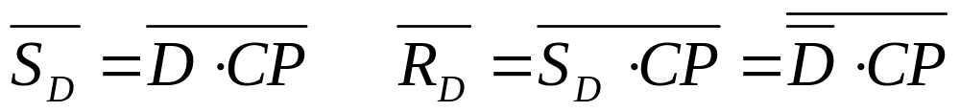
2、 钟控D触发器
为了解决R、S之间有约束问题，可以将图5-5(a)钟控RS触发器的R端接至D门的输出端，并将S改为D，便构成了图5-7(a)所示的钟控D触发器，其逻辑符号如图5 -7(b)所示。图5 -7(a)中，门A和B组成基本触发器，门C和D组成触发引导门。基本触发器的输入为
当CP=0时，S_{D}=1，R_{D}=1，触发器状态维持不变。

Slide 11
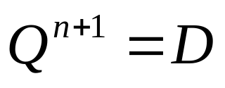
当CP=1时，S_{D}= D ，R_{D}=D，代入基本RS触发器的特征方程得出钟控D触发器的特征方程为
同理，可以得出钟控D触发器在CP=1时的状态转移真值表(表5 - 5)、激励表(表5 - 6) 和状态图(图5 - 8)。
钟控D触发器在时钟作用下，其次态Q^{n+1}始终和D输入一致，因此常把它称为数据锁存器或延迟(Delay)触发器。由于D触发器的功能和结构都很简单，因此目前得到普遍应用。

Slide 12
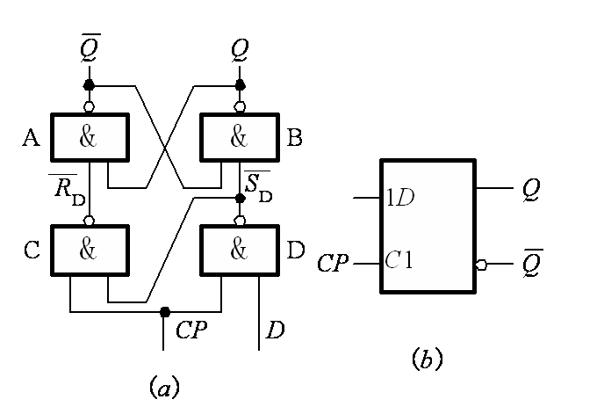
图 5 - 7D触发器
(a) 逻辑电路； (b) 逻辑符号

Slide 13
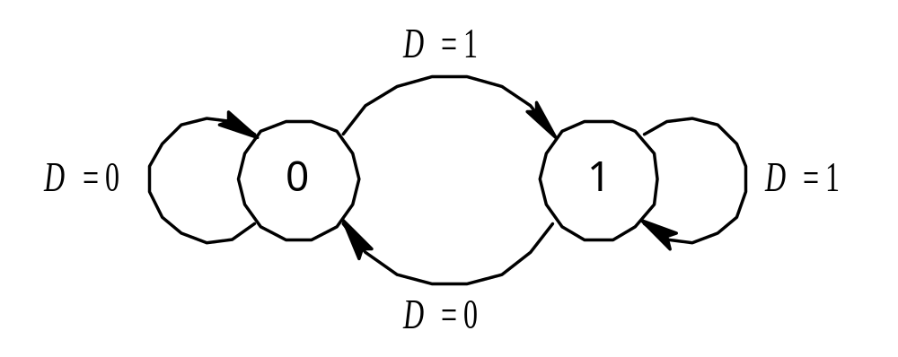
图 5-8 D触发器状态图

Slide 14
表 5 – 5 D触发器状态转移真值表
D | Q^{n+1}
0 1 | 0 1
表 5 – 6 Ｄ触发器激励表
Q^{n} Q^{n+1} | D
0 0 0 1 1 0 1 1 | 0 1 0 1

Slide 15
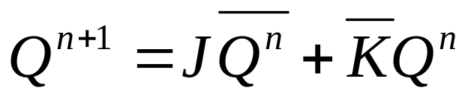
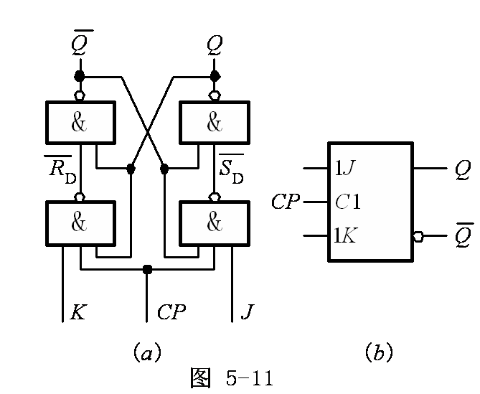
3、 钟控J-K触发器

Slide 16
表 5-9 JK触发器状态转移真值表
J K | Q^{n+1}
0 0 0 1 1 0 1 1 | Q^{n} 0 1 Q^{n}
表 5-10 JK触发器激励表
Q^{n} Q^{n+1} | J K
0 0 0 1 1 0 1 1 | 0 × 1 × × 1 × 0

Slide 17
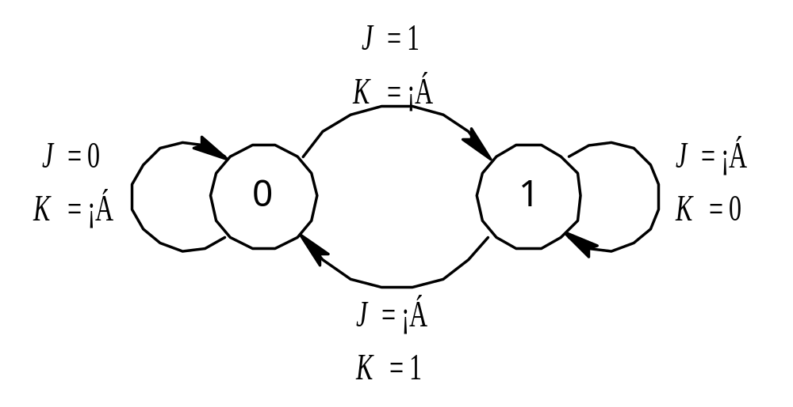
图 5-12 JK触发器状态图

Slide 18
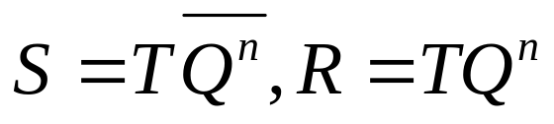
4、 钟控T触发器和T′触发器
钟控T触发器的逻辑电路及符号分别如图5-9(a)、(b)所示。从图中看出，它是将钟控RS触发器的互补输出Q和Q分别接至原来的R和S输入端，并在触发引导门的输入端加T输入信号而构成的。这时等效的R、S输入信号为
由于Q^{n}和Q^{n}互补，它不可能出现SR=11的情况，因此这种结构也解决了R、 S之间的约束问题。

Slide 19
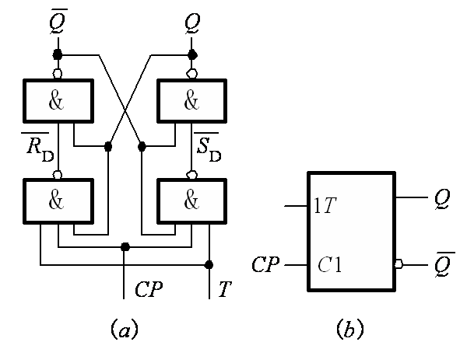
图 5 – 9 T触发器
(a) 逻辑电路； (b) 逻辑符号

Slide 20
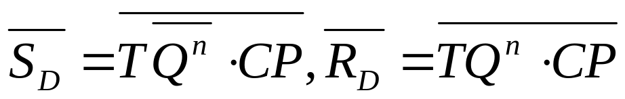
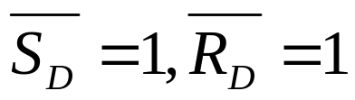
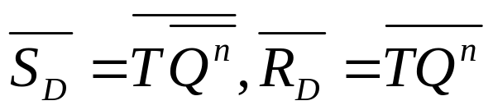
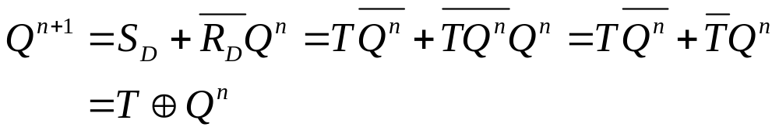
由图5-9(a)可见：
当CP=0时， 触发器状态维持不变。 
当CP=1时， 代入基本RS触发器的特征方程得出钟控T触发器的特征方程为

Slide 21
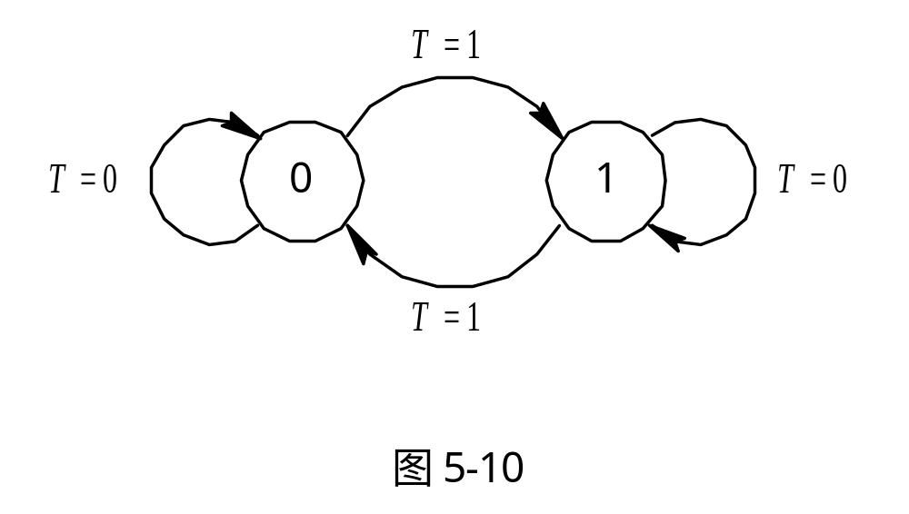

Slide 22
Q
Q
Q
Q
1
K
C
1
1
J
1
K
C
1
1
J
1
CP
T
CP
D
图 5-13 JK触发器转换为其它触发器

Slide 23
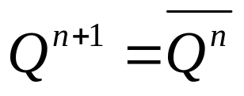
5.2.5 电位触发方式的工作特点
电位触发方式的特点是，在约定钟控信号电平(CP=1或0)期间，触发器的状态对输入信号敏感，输入信号的变化都会引起触发器的状态变化。而在非约定钟控信号电平(CP=0)期间， 不论输入信号如何变化，都不会影响输出，触发器的状态维持不变。但是必须指出，这种电位触发方式，对于T′触发器，其状态转移为 ，当在CP=1且脉冲宽度较宽时，T′触发器将在CP=1的期间一直发生翻转，直至CP=0为止，这种现象称为空翻。

Slide 24
如果要求每来一个CP触发器仅发生一次翻转，则对钟控信号约定电平(通常CP=1)的宽度要求是极为苛刻的。例如，对T′触发器必须要求触发器输出端的新状态返回到输入端之前，CP应回到低电平，就是CP的宽度t_{CP}不能大于3t_{pd}，而为了保证触发器能可靠翻转，至少在第一次翻转过程中，CP应保持在高电平， 亦即宽度不应小于2t_{pd}，因此CP的宽度应限制在2t_{pd}＜t_{CP}＜3t_{pd}范围内。但TTL门电路的传输时间t_{pd}通常在50ns以内，产生或传送这样的脉冲很困难，尤其是每个门的延迟时间t_{pd}各不相同。因此在一个包括许多触发器的数字系统中，实际上无法确定时钟脉冲应有的宽度。所以，为了避免空翻现象，必须对以上的钟控触发器在电路结构上加以改进。

Slide 25


说明：
（1）为了适应单端输入信号的场合,有时把同步RS触发器作成S=D、R=D的形式，称为D锁存器。Q^{n+1} =D。如74LS75为4D锁存器。
满足R•S=0
Q^{n+1} =S + RQ^{n}
=D＋DQ^{n}
=D
&
&
G1
G2
&
&
G3
G4
控制端
CP
D
输入端

Slide 26
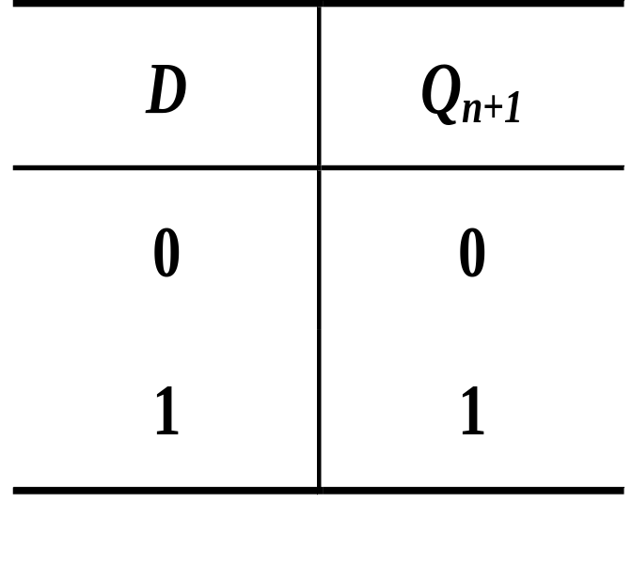
功能表
波形图
CP
D
Q

Slide 27
说明(续)
（2）cp=1期间,若输入信号多次发生变化，则触发器状态将多次翻转，从而降低了电路的抗干扰能力。作为计数使用时，将发生空翻。
CP
D
Q
（3）基本RS触发器和同步RS触发器的不足: ①输入有约束条件,②存在空翻现象。

Slide 28
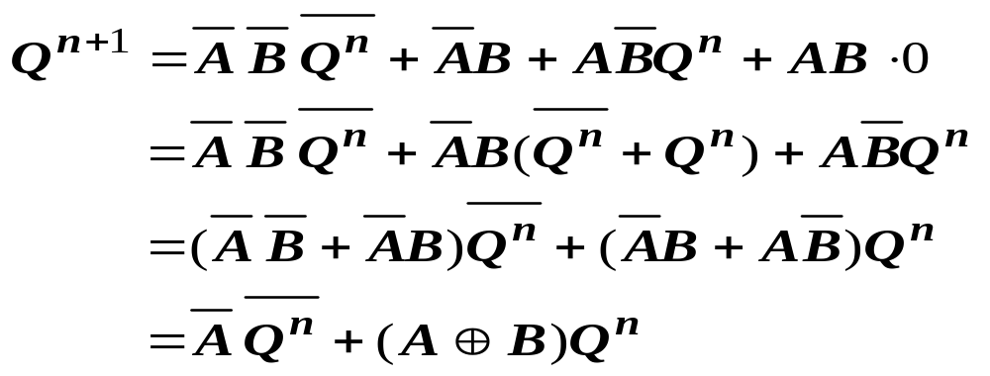
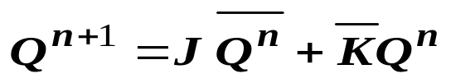
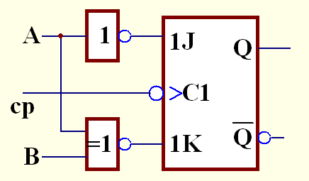
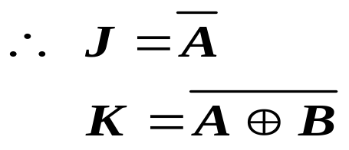
例5-1：已知某触发器的真值表，试用JK触发器和少量门实现。
解：
方法一：
A B | Q^{n＋1}
0 0 0 1 1 0 1 1 | Q^{n} 1 Q^{n} 0
电路：

Slide 29
解：
方法二：
A B | Q^{n＋1}
0 0 0 1 1 0 1 1 | Q^{n} 1 Q^{n} 0
J K
1 1 1 0 0 0 0 1
列出ＪＫ触发器的特性表（见表）
电路：

Slide 30
小结
重点：各种钟控触发器的工作原理及其功能描述
难点：不同功能的触发器之间的相互转换
关键：钟控触发器的电路结构为什么会导致其动
作特点

